Slide 1
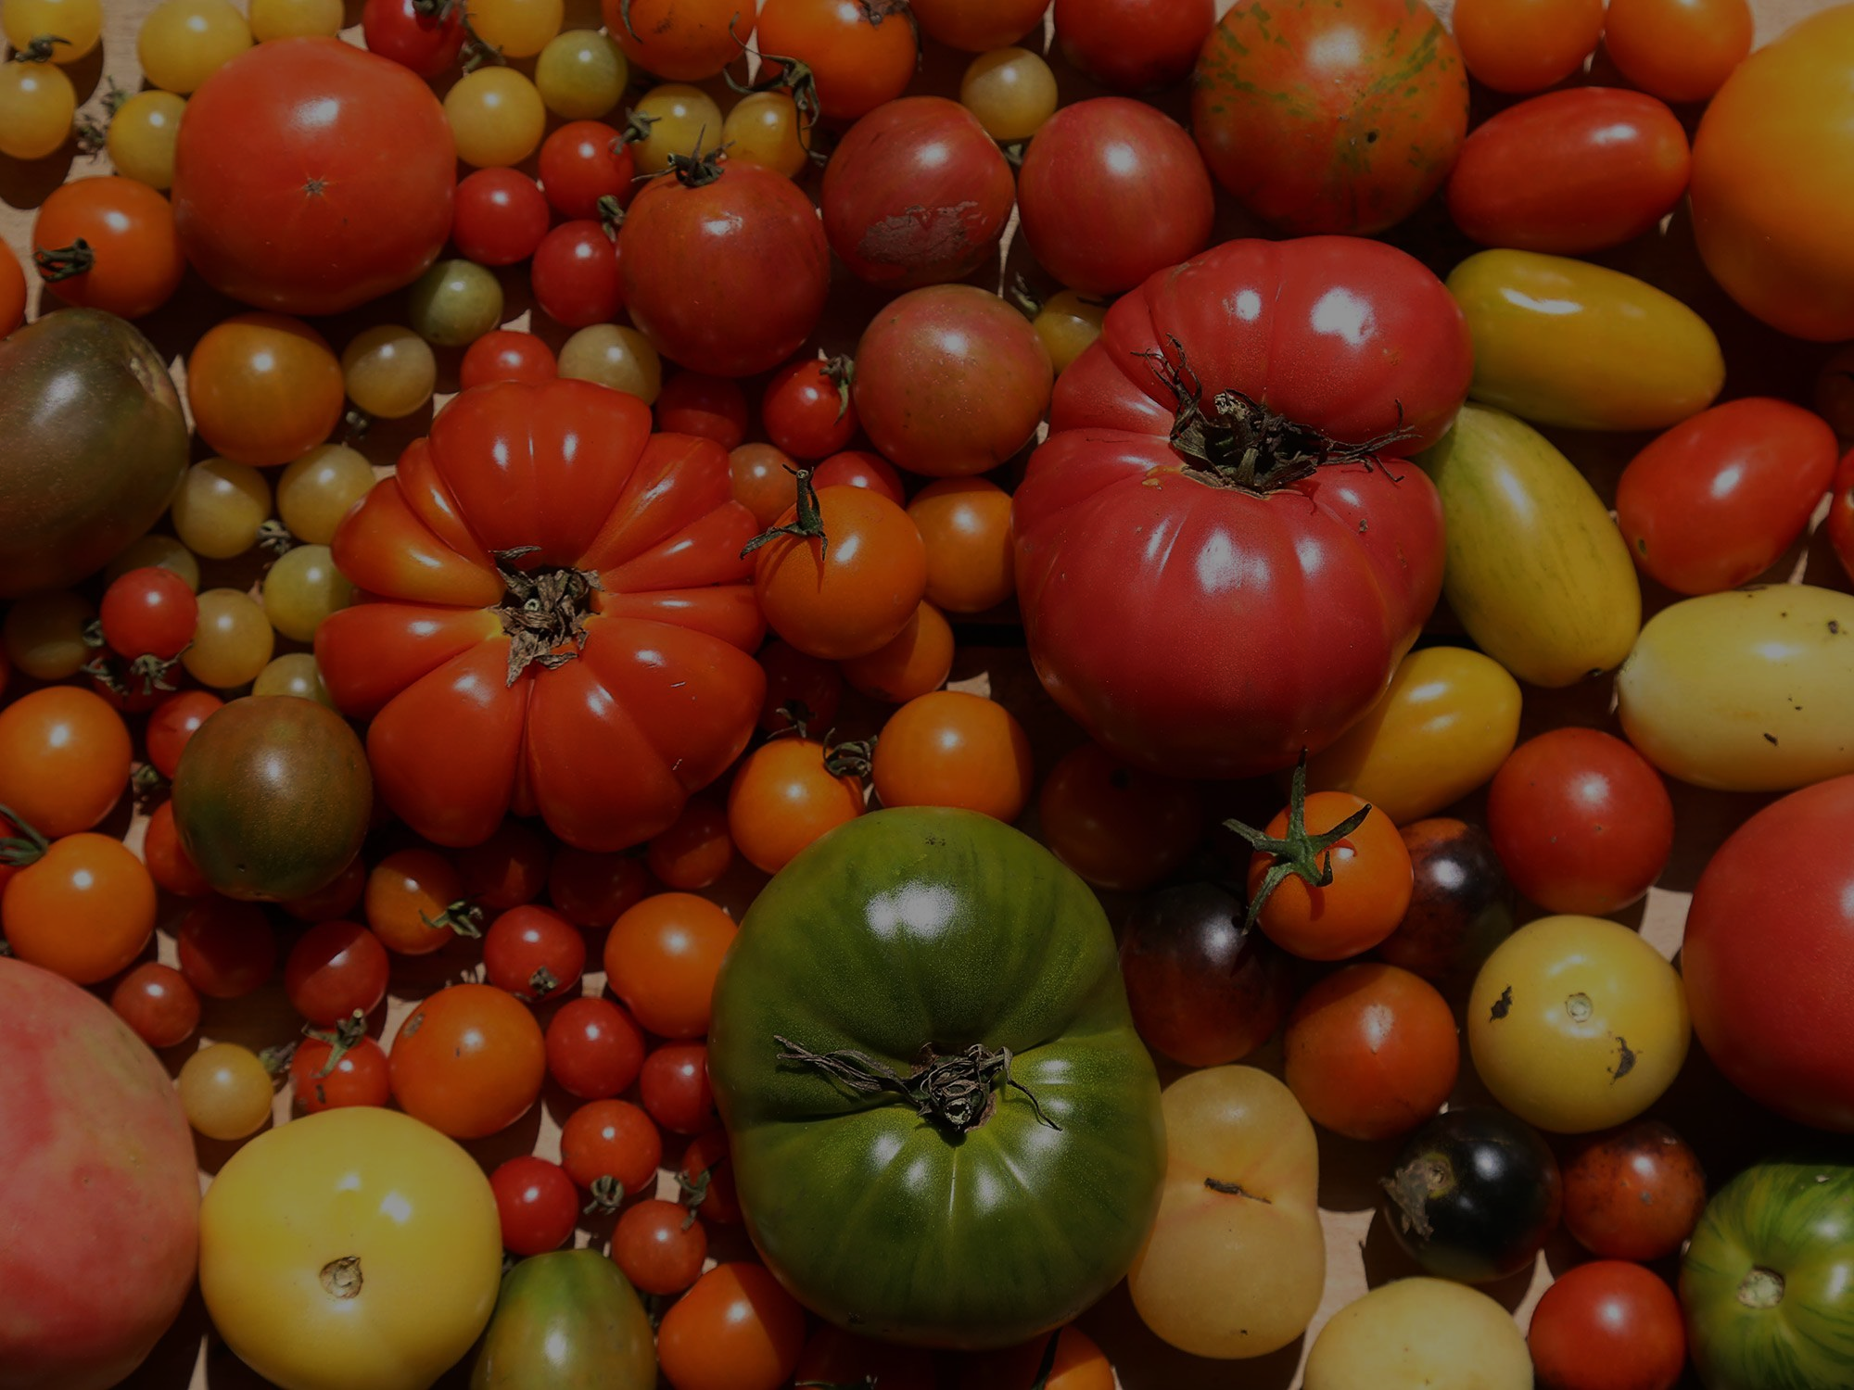
포모도로 학습법
고급 JAVA 텀 프로젝트
감성인지 소프트웨어 이유빈, 언어정보처리전공 윤지애

Slide 2
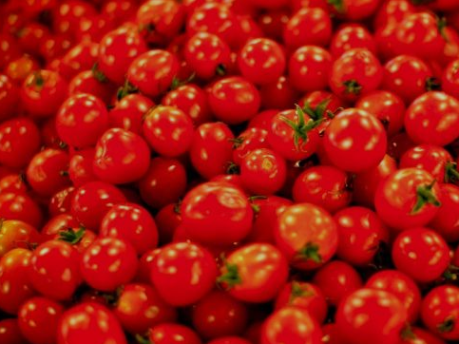
목차
01 개발 기술 개요
1-1 개발 동기
1-2 개발 과제 요약
1-3 개발 목적
02 주요 기능
2-1 음악 파일 재생
2-2 시메지
2-3 옵션 저장과 불러오기
03 개발 과정
3-1 역할 분담
3-2 추진 일정
04 결과 예측
4-1 시나리오
4-2 클래스 다이어그램
4-3 유즈케이스 다이어그램

Slide 3
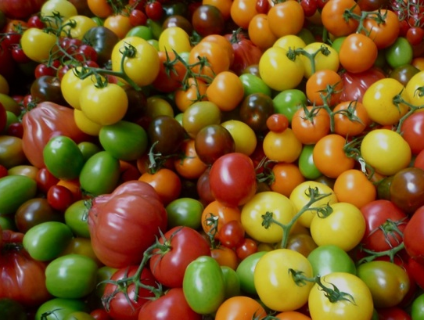
개발 기술 개요
01

Slide 4

개발동기
1-1
공부할 때 중요한 것은? “진짜로 집중한 시간!”
하지만 “집중한 시간”을 기록한다는 건 쉽지 않은 일이다.
공부 시간을 무리하게 늘림으로써 학습 능력이 저하되거나,
혹은 효율적인 시간 사용을 하지 못해 앉아있는 시간은 길지만
실질적인 학습량은 적은 경우가 다반사다.
해결책은? 집중할 시간을 정하는 것이다.
인지적으로 25분 공부 – 5분 휴식이 가장 최적의 집중력을
끌어낼 수 있는 방법이라고 한다.
포모도로 학습법으로 시간을 효율적으로 사용하자!

Slide 5
개발 과제 요약
1-2
포모도로 학습법이란?
이탈리아의 대학생 프란체스코 시릴로가 토마토 모양의 주방용 시계에서 착안해 만든 효과적인 시간 관리법
*25분 공부 -> 5분 휴식 *4 + 30분 휴식을 반복하는 학습법.
이 학습법은 인지적으로 효율적인 시간 분배를 통해 집중력을 최대로 활용할 수 있게 해 준다.
이 프로그램에서는
알림을 통해 공부 시간과 휴식 시간을 알려줘 공부 시간에 더욱 집중할 수 있게 만들어주고,
백색 소음 혹은 본인이 설정한 음악을 통해 공부에 더 집중할 수 있게 해 준다.
시메지를 이용해서 공부에 도움되는 글귀를 띄워주고,
인터넷 창을 띄웠을 때는 시메지들이 창을 밀어버리게 한다.
다음으로, 학습 목표나 내용 등을 기록할 수 있도록 하고,
등록해 놓았던 학습 목표와 옵션 설정 등을 저장해 다음 실행 때 불러올 수 있게 하였다.
시메지란?
'바탕화면 키우기'로 바탕화면에 캐릭터가 놀기도 하고 혼자 번식하기도 하는 놀이
.

Slide 6
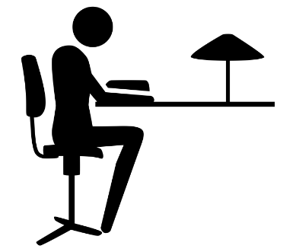
개발 목적
1-3
집중력이 필요한 사람들에게
효율적 시간 관리를 돕고자 한다.

Slide 7

주요 기능
02

Slide 8
음악 파일 재생
2-1
Mp3 플레이어를 재생할 수 있는 프로그램을 구현하거나,
java로 플레이어를 만들어서 사용자의 컴퓨터에 있는 음악과 백색 소음을
재생할 수 있게 하여 편안한 학습환경을 제공한다.
알림음을 삽입하여 쉬는 시간과 공부 시작 시간을 구분할 수 있게 한다.
노래를 리스트에 넣고 랜덤재생할 수 있도록 한다.

Slide 9
시메지
2-2
시메지의 캐릭터를 고를 수 있게 한다.
말풍선으로 단순화시켜서 학습을 북돋워주는 명언이나 좋은 글귀가 나오게 한다.
기능을 이용해 학습시간 중 인터넷을 사용하면 시메지들이 인터넷 화면을
내려버리도록 한다.

Slide 10
옵션 저장과 불러오기
2-3
학습을 시작할 때 학습 목표(제목), 재생될 음악(음악 목록에서 선택),
알림음을 선택하고 실행한다.
이 때 따로 저장할 수도 있게 하여 사용자가 목표를 학습시간 내에 못 끝냈을 때
불러올 수 있게 한다.

Slide 11
개발 과정
03

Slide 12
역할 분담
3-1
개발자 | 기능
이유빈 | 아이디어 제안, 발표, 옵션 저장과 불러오기 기능 구현
윤지애 | Ppt 제작, 음악 파일 재생 기능, 시메지 기능 구현
모두 | 전체적인 검토와 테스트

Slide 13
추진 일정
3-2
일련 번호 | 연구 개발 내용 | 추진일정(주간)
 |  | 1 | 2 | 3 | 4 | 5
1 | 자료(글귀, 음악) 구축 시메지 구축
2 | 데이터베이스 구축 GUI 환경 구축
3 | 저장과 불러오기 구축 음악 재생, 타이머 구축
4 | GUI 보수 시메지 구축
5 | 유지 및 보수

Slide 14
결과 예측
04

Slide 15
시나리오
4-1
음악 파일을 내 컴퓨터에서 불러온다.
시작을 누른다 -> 새로운 창이 뜸
학습 목표를 입력한다
알림음과 학습 중 재생될 음악을 음악 목록에서 선택한다
확인을 누름
실행
25분 동안 시메지가 돌아다니고 음악이 재생되며 그 때 학습을 한다.
학습 시간이 끝나면 알람이 울린다
5분동안 자유로운 활동 후 다시 알림이 울리면 다시 학습을 한다.
학습 시간이 끝나면 알람이 울리며 쉬고 반복한다
이 주기가 4번동안 반복되면 30분동안 쉬는 시간을 가지고 다시 공부한다.

Slide 16
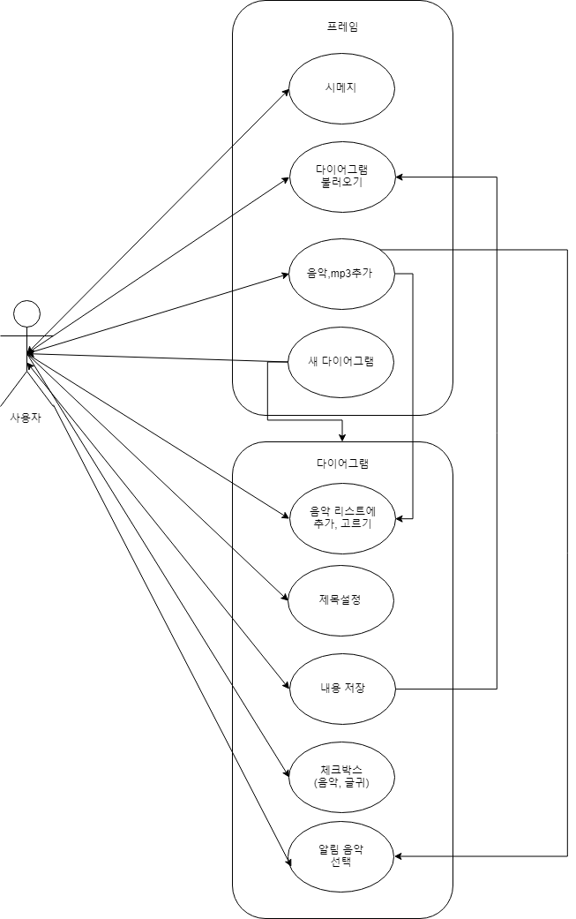
유즈케이스 다이어그램
4-2

Slide 17
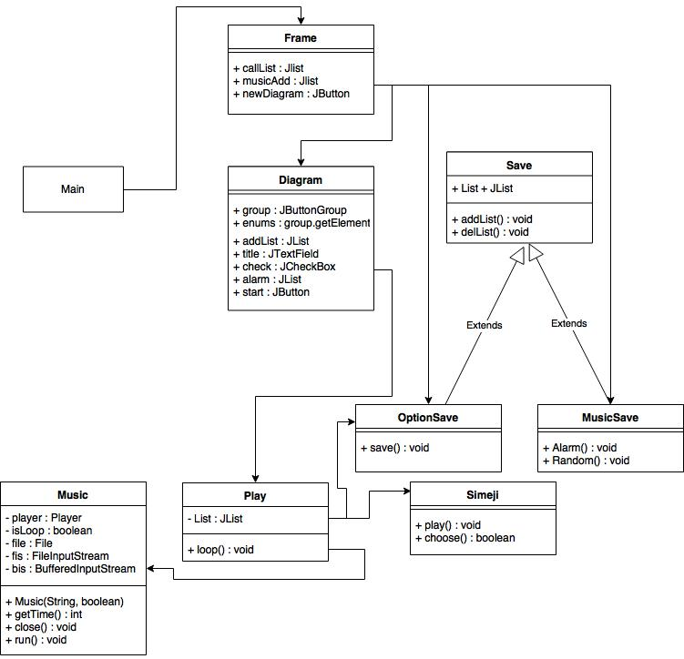
클래스 다이어그램
4-3

Slide 18
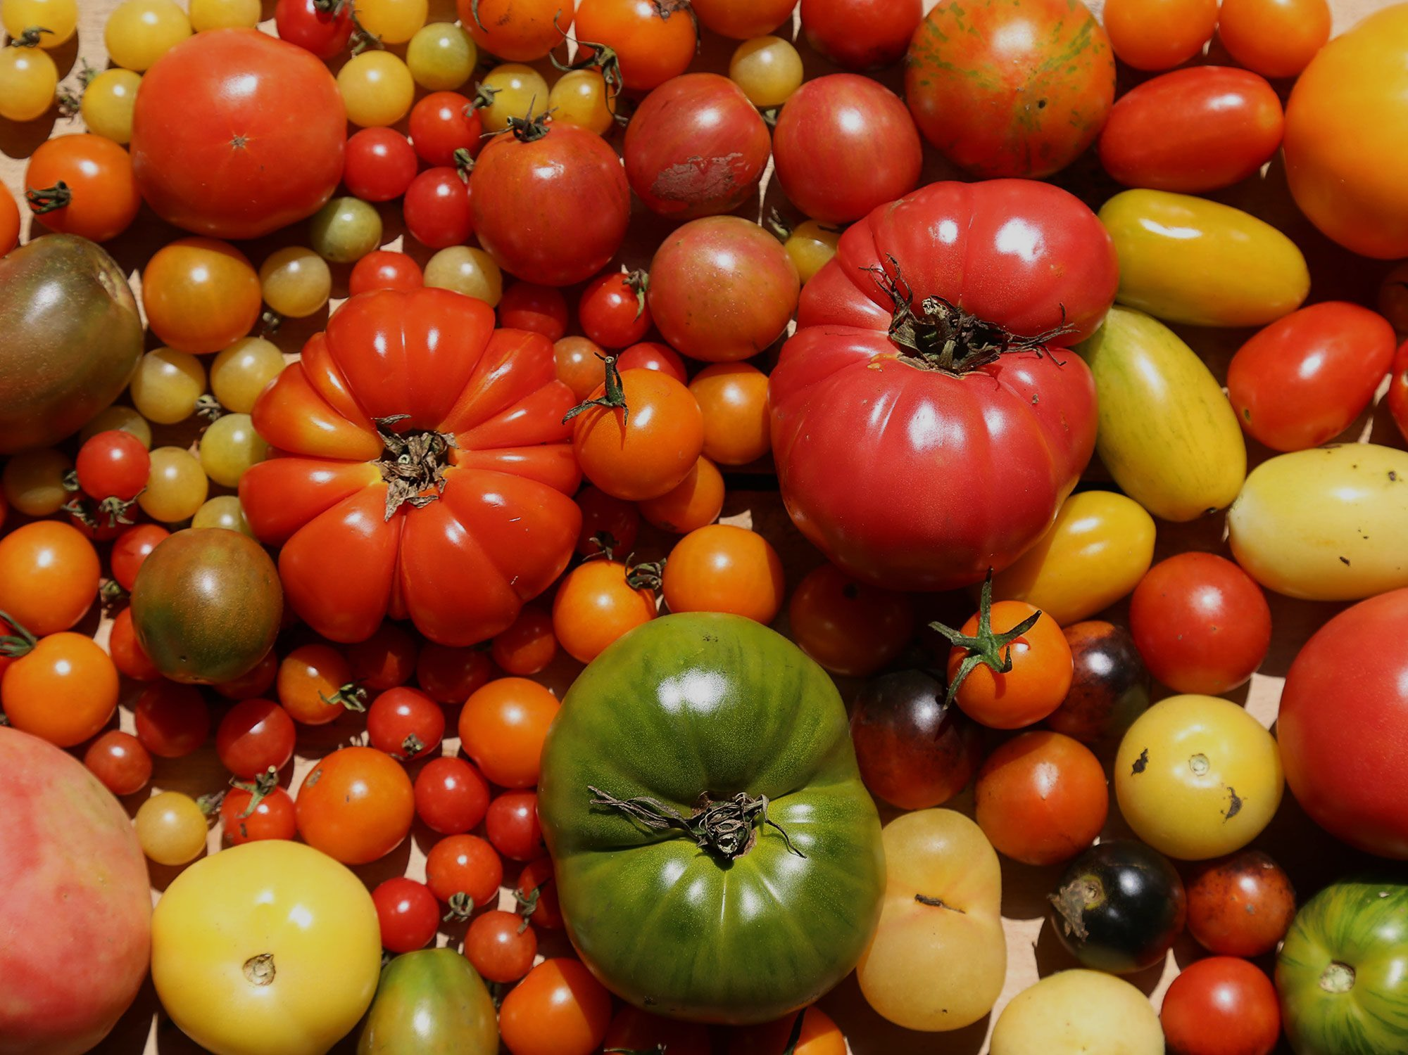
감사합니다.

